Slide 1


게임으로 배우는
파이썬 프로그래밍
#setup
천해철 guruchun@gmail.com

Slide 2
오늘의 목표
일단 파이썬 코드를 돌려(실행?) 봅시다.
파이썬 코드가 어떻게 생겼나요?
이제 내 PC에서 코드를 작성하고 돌립니다.

Slide 3
잠깐! 복습
우리의 그라운드 룰?
나는 OOO 대표입니다.
동호회원을 존중하며 적극적으로 참여하겠습니다.

Slide 4
잠깐! 복습
파이썬으로 프로그래밍을 한다는 의미는?

Slide 5
잠깐! 복습
파이썬으로 프로그래밍을 한다는 의미는? 프로그래밍의 결과는?
우리가 파이썬이라는 언어를 사용해서 컴퓨터가 할 일을 적어주면
번역기를 돌려서 컴퓨터 언어(기계어)로 프로그램을 만들어 줍니다.
누군가는 내가 만든 그 프로그램을 사용해서 컴퓨터에게 일을 시킵니다.

Slide 6
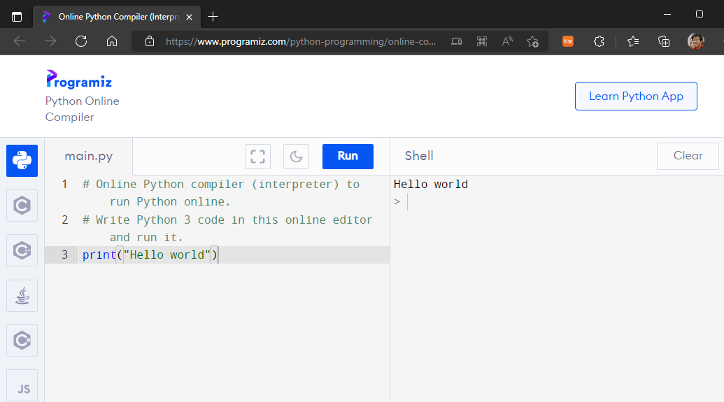
시식 코너
Programiz, https://www.programiz.com/python-programming/online-compiler/

Slide 7
시식 코너에서 밥짓기
유명한 시식 코너
https://www.programiz.com/python-programming/online-compiler
https://replit.com/ (로그인 필요)
https://www.onlinegdb.com/
https://colab.research.google.com/
아무거나 출력해 봅시다. “안녕하세요＂
구구단을 출력해 봅시다. 소수도 구해봅시다.
print("구구단을 출력합니다.\n")
for x in range(2, 10):
print("------- [" + str(x) + "단] -------")
for y in range(1, 10):
print(x, "X", y, "=", x*y)
print("---------------------")

Slide 8
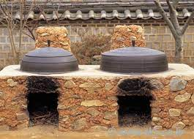
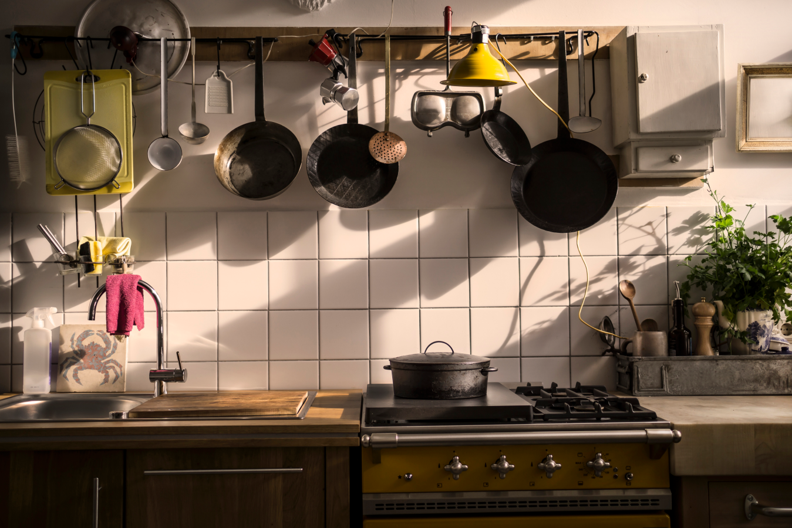
내 PC에 주방 만들기
어떤 주방을 원하세요?

Slide 9
쉡쉐프가 좋아하는 주방
한식,중식,일식 요리마다 다른 주방을 써야 한다면 불편하니까 하나로 통일
VS Code: 다양한 프로그래밍 언어를 지원하는 코딩 전용 편집기 (개발환경 설정 필요)
PyCharm: 파이썬 전용 편집기 (All-in-one, 바로 시작)
Anaconda와 Jupiter (파이썬 코딩하기에 편리함)
예전에는 이것을 주로 사용했는데, 요즘은?
다음 모임 때 보여 드리겠습니다.

Slide 10

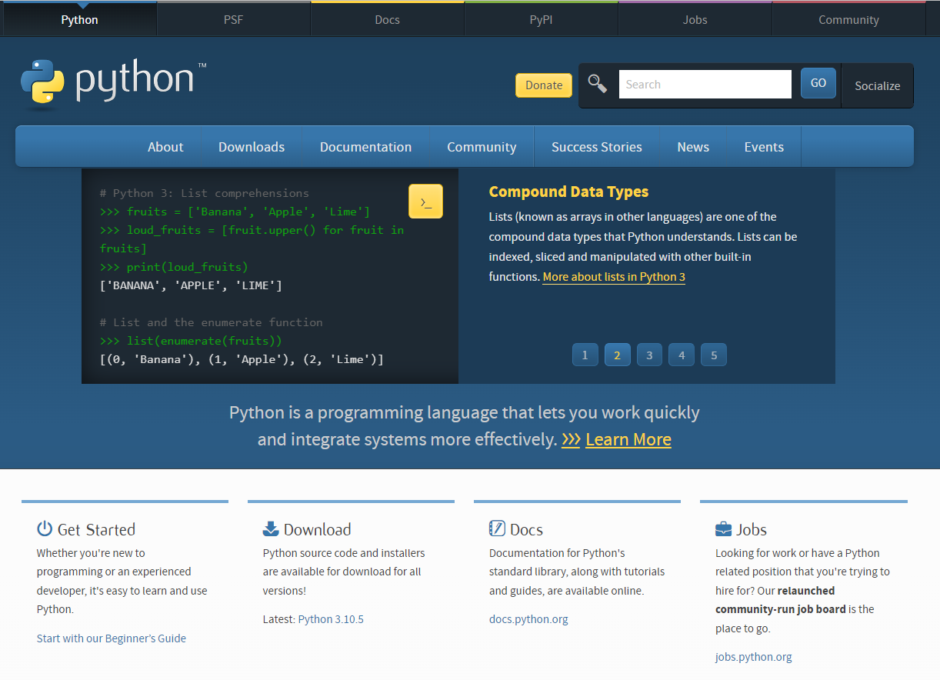
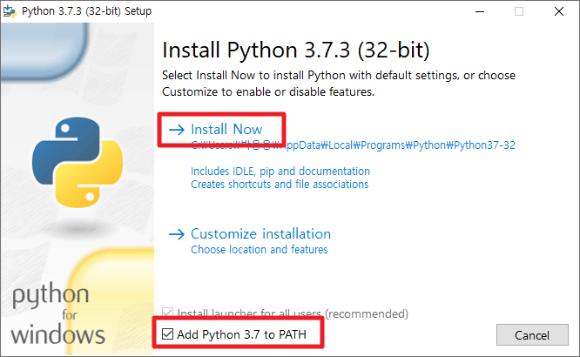

우리가 사용할 주방: 아궁이 만들기
Python 인터프리터/컴파일러
Notepad++: Text 편집기
IDLE: Python과 함께 배포되는 편집기(IDE)
https://www.python.org
큰집에 놀러온 김에 좀 살펴볼까요?
다운로드 받은 파일을 실행하고
‘Path 추가’를 체크해주세요
여기서 바로 다운로드 가능해요

Slide 11
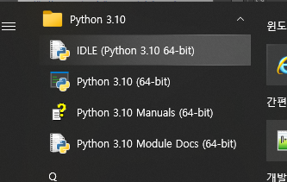

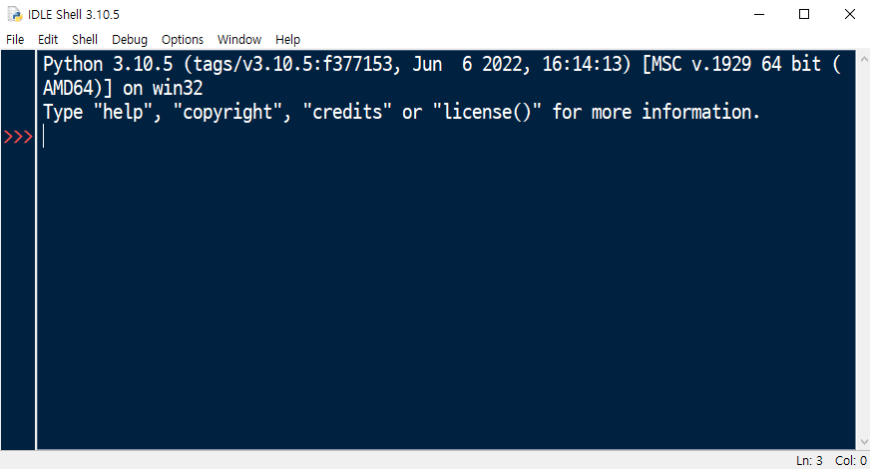
코드는 어디에 작성하나요?
우리가 작성할 코드는 양이 많지 않기 때문에 IDLE로 충분해요.
자세한 사용법은 IDLE 웹페이지를 보세요. 간단한 사용법은 다음과 같습니다.
IDLE 실행하기
코드 작성하기
파일에 저장하기
실행하기
이것은 인터프리터
한 줄 쓰고 엔터키를 치면
바로 결과가 나와요

Slide 12
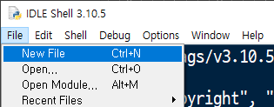
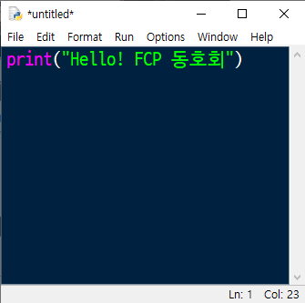
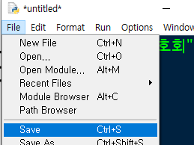
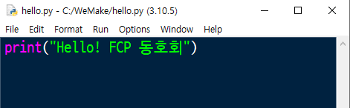
코드는 어떻게 작성하나요?
문법을 지켜서 작성해야하는데 아직 못배웠으니 이전에 사용했던 구구단 코드를 복사할 것입니다.
한줄씩 작성하기는 불편하니까 편집기를 열어서 작성합니다.
아무거나 쓰고
일단 파일로 저장합니다.
나중에 찾기 불편하니까
C:\WeMake 폴더를 만들고
hello.py 이름으로 저장합니다.

Slide 13
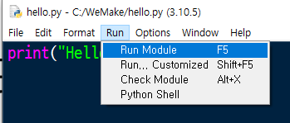
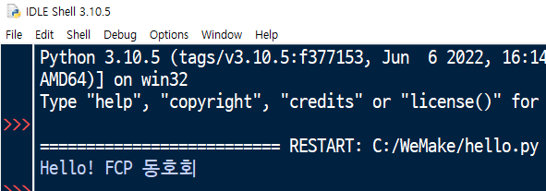
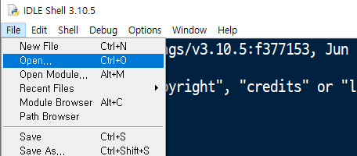
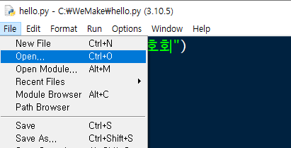
코드는 어떻게 실행하나요?
일단 실행합니다.
이전에 사용했던 구구단 소스코드를 ‘복사‘, ‘붙여넣기’합니다.
파일을 다운로드해서 열기를 해도 됩니다.
이전에 열어놓은 IDLE Shell이 있으면 거기에 결과가 나옵니다.
열어놓은 Shell이 없으면 새로 실행되면서 결과가 나옵니다.
IDLE Shell이나 편집기 모두 가능합니다.

Slide 14
게임으로 배우는
파이썬 프로그래밍
#pygame
천해철 guruchun@gmail.com
Notes:
오늘은 '놀면서 배우는 파이썬 프로그래밍' 첫시간으로 오리엔테이션입니다.

Slide 15
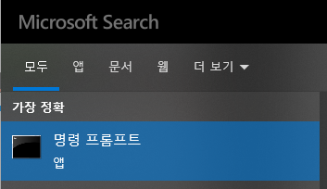

내 주방에는 무엇이 있나요?
빌트인 주방?
무엇이 준비되어 있는지 살펴 봅시다.
게임개발에 필요한 기구를 추가로 설치하자.
입력
C:\Users\my.name>pip
Usage:
pip <command> [options]
...
C:\Users\my.name>pip list
Package Version
---------- -------
pip 22.0.4
pygame 2.1.2
setuptools 58.1.0
WARNING: You are using pip version 22.0.4; however, version 22.1.2 is available.
You should consider upgrading via the 'C:\Users\haechul.chun\AppData\Local\Programs\Python\Python310\python.exe -m pip install --upgrade pip' command.
패키지 관리자
내 PC에 설치된 패키지 목록 보기
내 PC에 새로운 패키지 pygame을 설치합니다.
게임 개발에 쓸 수 있는 그리기 기능 모음입니다.
C:\Users\my.name>pip install pygame
...
C:\Users\my.name>pip show pygame
Name: pygame
Version: 2.1.2
Summary: Python Game Development
Home-page: https://www.pygame.org
Author: A community project.
...
설치한 패키지의 자세한 정보를 볼 수 있습니다.

Slide 16
도대체 게임은 언제 만드나요?
게임은 만든다는 것은 ... 종합예술을 하는 아티스트가 되는 것입니다.
시나리오를 쓰는 작가
캐릭터를 그리고 배경 그림을 그리는 화가
사운드를 만드는 작곡가
시장의 흐름을 읽는 마케터
게임을 파는 퍼블리셔 등...
게임을 만들려면 어떤 준비가 더 필요한가요?
pygame 패키지 설치
재료 준비: 아이디어, 이미지, 소리, ...
어머, 벌써 설치했네!

Slide 17
재료를 사려면 시장으로?
다른 패키지는 없나요?
PyPi (python package index)에서 찾아 보세요. https://pypi.python.org/pypi
무엇을 찾는지는 모르겠으나 다 있어요.
가격은? 무료
배경그림이나 캐릭터, 소리는 어떻게 만들어요?
돈으로 해결할 수 있습니다.
돈이 없으면 정말 어려운 부분입니다.
그래서 준비했습니다. https://opengameart.org/

Slide 18
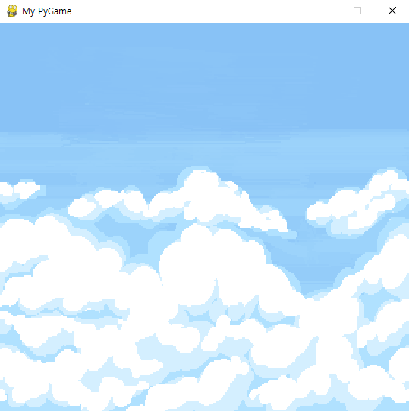
뼈대 코드
재프만 대화방에 올려 놓은 코드와 이미지 파일를 다운로드 받아서 WeMake 폴더에 놓으세요.
mygame00.py
bg_cloud.png
IDLE Shell에서 파일을 열고 실행하세요.
이렇게 화면이 나오면
성공입니다.

Slide 19
더 배우고 싶어요
Pygame API 레퍼런스
Pygame 예제

Slide 20
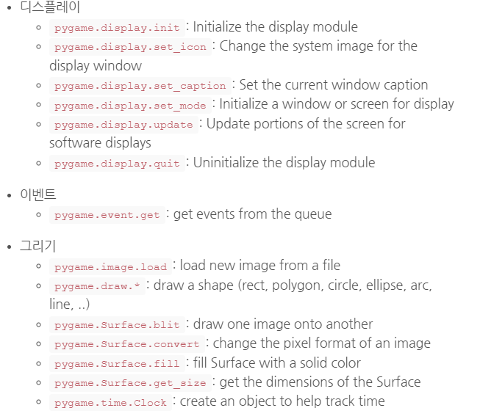
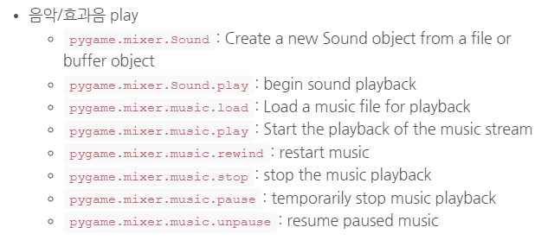
pygame 패키지를 들여다 보자
pygame을 배우는 것이 목적이 아니므로 API 은근슬쩍 넘어 갑니다만...
pygame home https://www.pygame.org
pygame API reference http://www.pygame.org/docs/ref/pygame.html
예제: ... \python310\lib\site-packagesPython36\Lib\site-packages\pygame\examples

